Slide 1

리듬 게임 컨셉 기획서
게임 개요
게임 방식
게임 화면

Slide 2
목차
1. 게임 개요
2. 게임 방식
3. 게임 화면

Slide 3
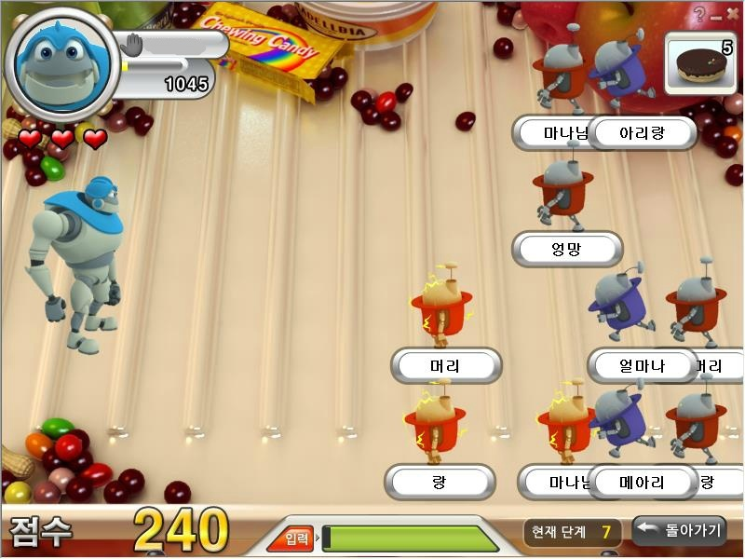
1. 게임 개요
[ 장르 ]
리듬
[ 게임 개요 ]
플레이어가 문서작업 도중에 발생하는 오류를 단축키를 통해 고쳐서 해결하는 게임입니다.
[ 레퍼런스 게임 ]
한컴 타자 연습 – 케이크 던지기

Slide 4
2. 게임 방식
[ 게임 방식 ]
자동으로 문서작업(워드)이 진행됩니다.
하지만, 문서작업 도중에 오류가 발생합니다.
오류가 발생할 때마다, 최대한 빨리 단축키를 눌러줘야 합니다.
제한시간 안에 문서작업을 끝내면 게임 클리어!
단축키를 너무 늦게 눌러서, 제한시간안에 문서작업을 끝내지 못하면 게임 오버!
단축키를 틀렸을 경우엔 HP(하트)가 1개씩 깎입니다.
HP가 모두 소진되면, 블루스크린이 뜨면서 게임 오버!

Slide 5
3. 게임 화면
[ 게임 플레이 화면 ]

Slide 6
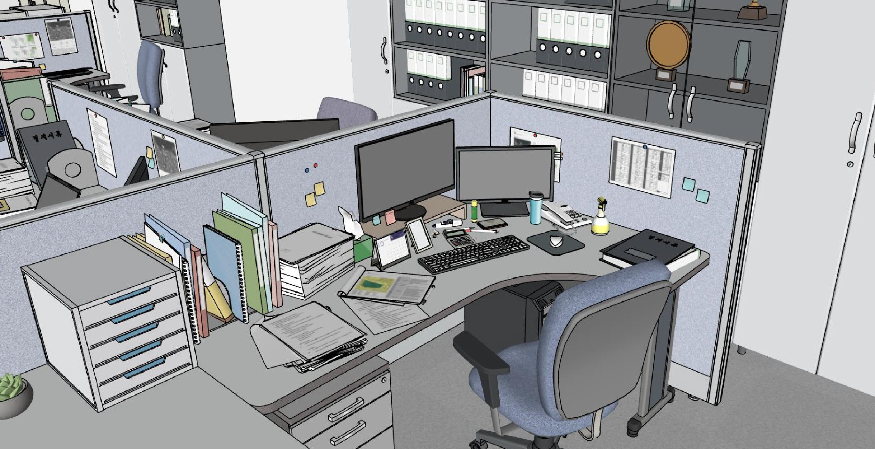
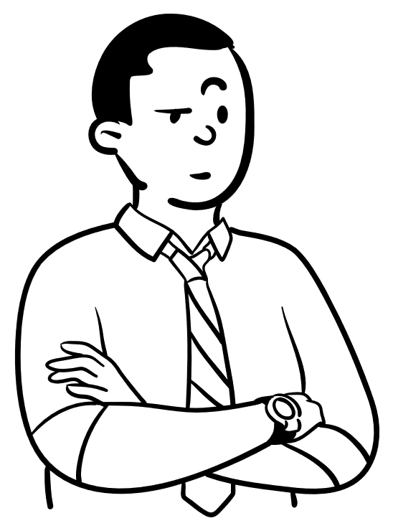


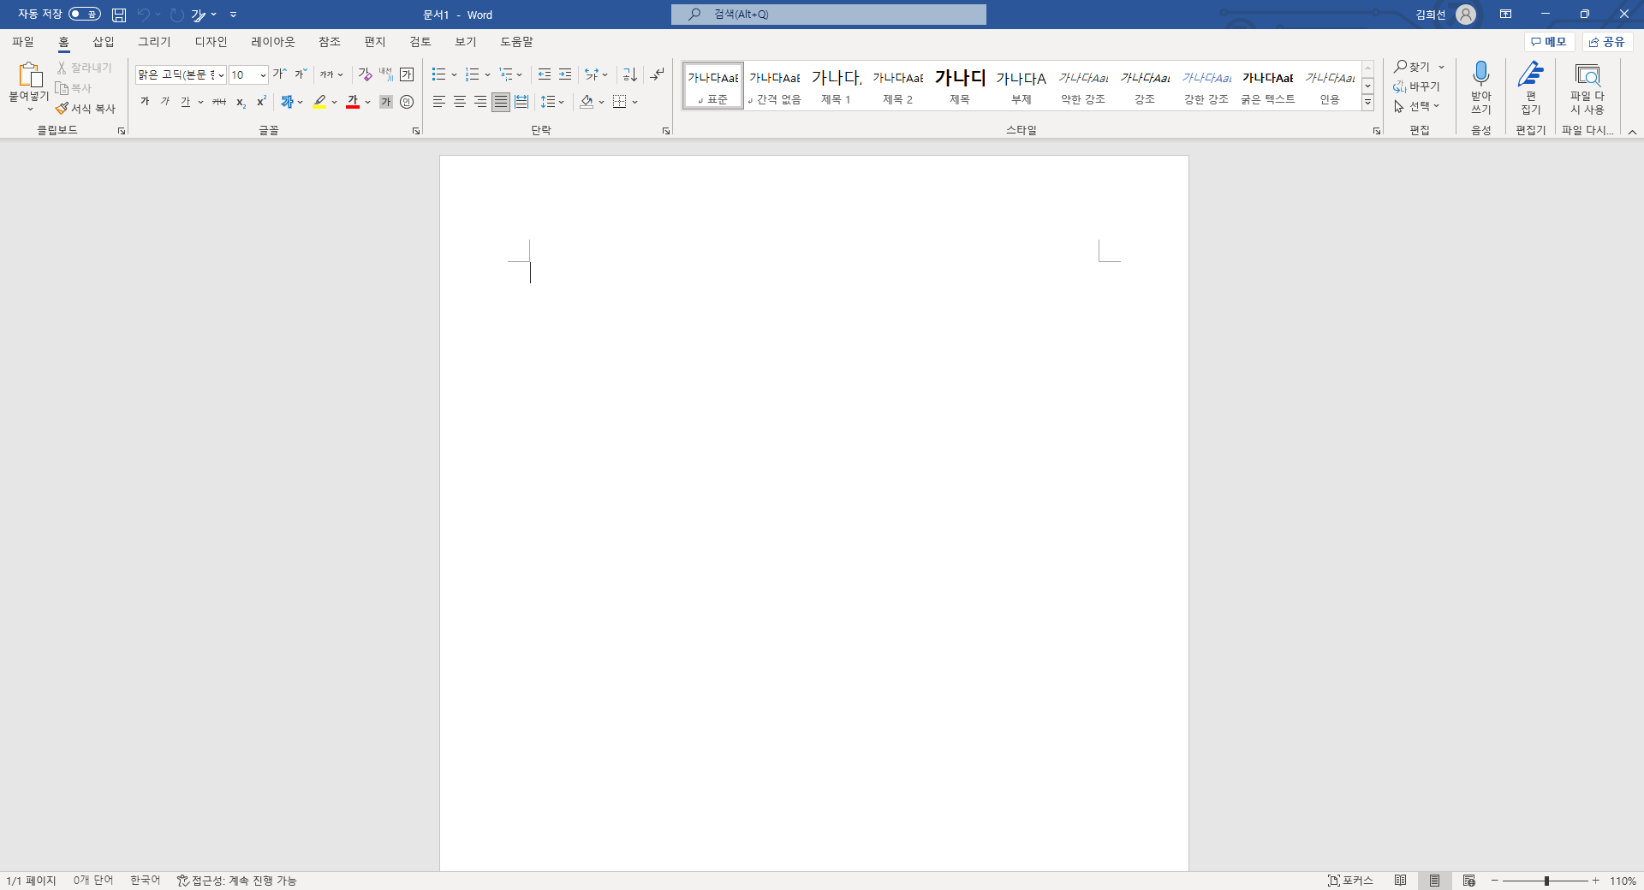
자동으로 진행되는 작업
설마 아직도
문서작업을 끝내지 못한 건 아니겠지 ?
마감까지 30초!

Slide 8
자동으로 진행되는 작업
설마 아직도
문서작업을 끝내지 못한 건 아니겠지 ?
마감까지 30초!
HP(하트)
제한시간
상사가 플레이어를 독촉하는 화면
오류 발생 표시
컴퓨터 화면(문서작업 자동진행 화면)
게임 플레이 씬

Slide 9

마감 성공!
휴~
게임 성공 씬

Slide 10
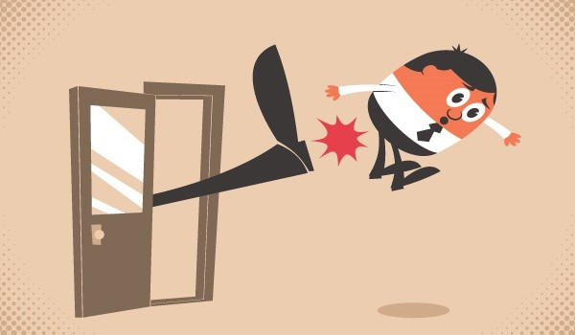
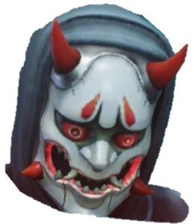
자네는 해고야.
ㅠㅠ
게임 오버 씬
(제한시간)

Slide 11
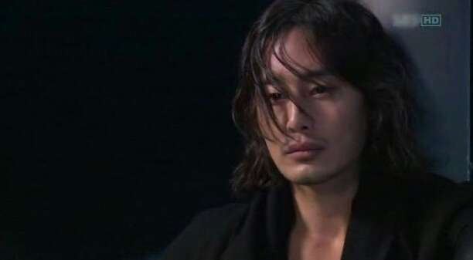
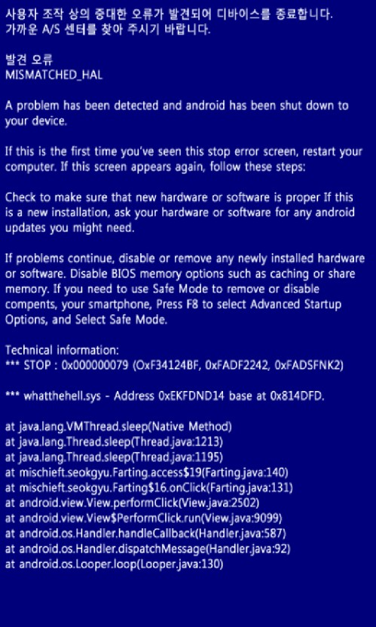
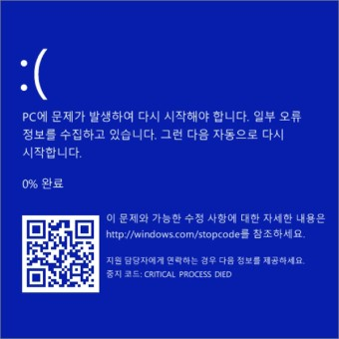
게임 오버
ㅇㄴ …
게임 오버 씬
(HP -3)

